Slide 1

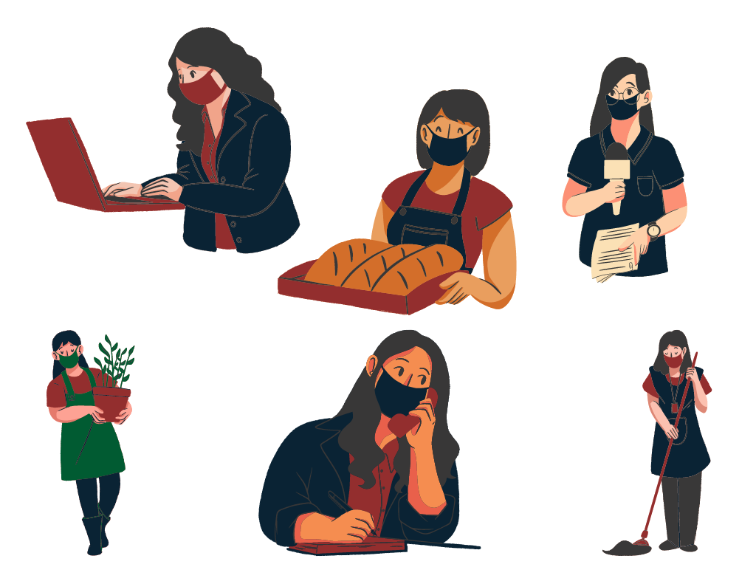




ADMINISTRACIÓN
Y NEGOCIOS
Alumnos: Sebastian Campos , Rodrigo Retamal, Manuel Perez, Felipe Godoy.
Profesor: Freddy Cornejo Fernández
Asignatura: Innovación y Emprendimiento I

Slide 2

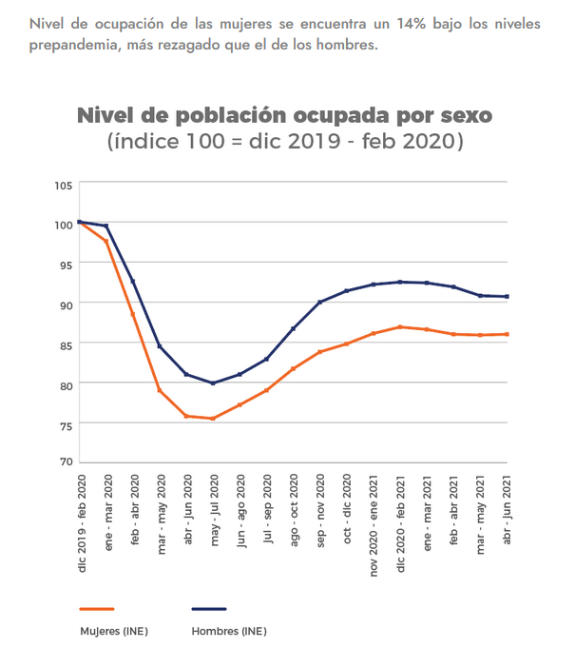
El problema

Slide 3



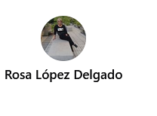

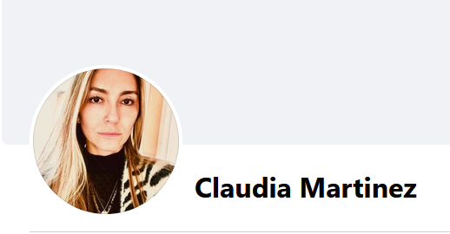
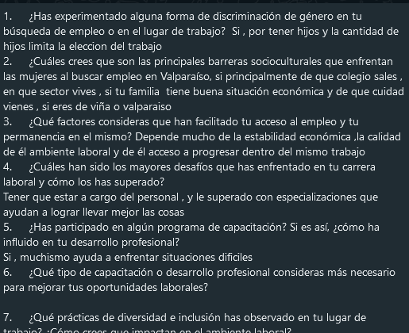
Entrevista .
Sebastian Campos
 | Objetivos Específicos (mostrar un ejemplo de pregunta que realizaron para alcanzar el objetivo) | Entrevistado(a) o Lugar de Investigación | Evidencia gráfica o certificada de su realización
Entrevista a Usuario 1 | : “Me dijeron que preferían a candidatos masculinos para un puesto porque creían que eran más ‘decididos’.” | María González
Entrevista a Usuario 2 | “Algunos colegas cuestionaban mis decisiones solo por ser mujer.” | Rosa López | +
Entrevista a Usuario 3 | “Durante los procesos de selección, a veces siento que mis habilidades se subestiman debido a mi género.” | Claudia Martínez:

Slide 4





Entrevista . t
Manuel Perez
 | Objetivos Específicos (mostrar un ejemplo de pregunta que realizaron para alcanzar el objetivo) | Entrevistado(a) o Lugar de Investigación | Evidencia gráfica o certificada de su realización
Entrevista a Usuario 1 | Investigar el papel de las empresas en la promoción de la diversidad de género y el trabajo flexible: ¿Qué prácticas de diversidad e inclusión has observado en tu lugar de trabajo? ¿Cómo crees que impactan en el ambiente laboral? | Patricia Tosola, Ejecutiva Inversiones Banco Edwards
Entrevista a Usuario 2 | Identificar las barreras socioculturales que enfrentan las mujeres en el mercado laboral de Valparaíso ¿Has experimentado alguna forma de discriminación de género en tu búsqueda de empleo o en el lugar de trabajo? Si es así, ¿puedes describirla? | Samantha Posada, Gerenta Sazón y Sabor, Nuestra Delicia
Entrevista a Usuario 3 | Identificar factores que facilitan o dificultan su empleabilidad ¿Qué factores consideras que han facilitado tu acceso al empleo y tu permanencia en el mismo? | Claudia Martínez:

Slide 5

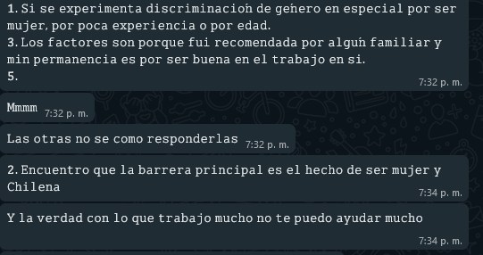
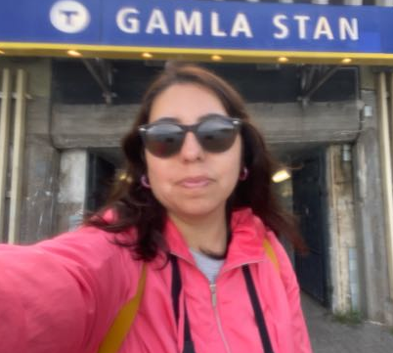

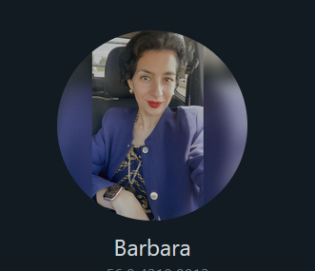
Entrevista . t
Felipe Godoy
 | Objetivos Específicos (mostrar un ejemplo de pregunta que realizaron para alcanzar el objetivo) | Entrevistado(a) o Lugar de Investigación | Evidencia gráfica o certificada de su realización
Entrevista a Usuario 1 | Relevancia de la Capacitación. en herramientas tecnológicas. "Aprender a usar herramientas como Photoshop y Excel me ha permitido mantenerme en el negocio." | Karen Huerta, Comerciante Feria de Artesanía “Puerto Principal”
Entrevista a Usuario 2 | Discriminación y Estereotipos de Género“ En el ámbito académico, hay una expectativa de que las mujeres se dediquen más a la docencia que a la investigación." | Jenifer Ceballos, Licenciada en Historia: área de Extensión Universidad Federico Santa María.
Entrevista a Usuario 3 | Capacitación en Habilidades Blandas. Sí, he participado en programas de capacitación en manejo psicológico, lo cual complementa mis conocimientos como abogada, especialmente en la relación y entendimiento entre las partes involucradas en un conflicto | Barbara Riveros: Abogada Universidad de Valparaíso , Experta en Derecho Civil Y Familiar.

Slide 6

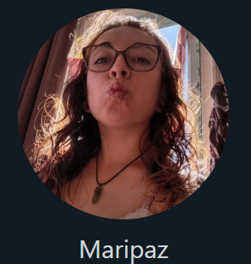

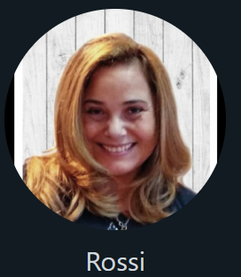


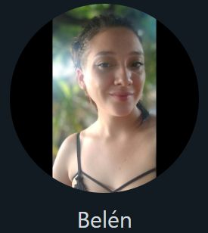
Entrevista . t
 | Objetivos Específicos (mostrar un ejemplo de pregunta que realizaron para alcanzar el objetivo) | Entrevistado(a) o Lugar de Investigación | Evidencia gráfica o certificada de su realización
Entrevista realizada por Rodrigo Retamal – N°1 | Detectar problemáticas en la búsqueda de trabajo luego de su titulación ¿Cómo ha sido tu búsqueda de trabajo luego de egresar? | María Paz Escobar, Egresada de Técnico en Efermería
Entrevista realizada por Rodrigo Retamal – N°2 | Detectar problemáticas para emplearse ¿Qué ha sido lo más difícil en la búsqueda de empleo? | Rossana Gonzáles, Mujer de 47 años cesante, sin título universitario, trabajaba de cocinera
Entrevista realizada por Rodrigo Retamal – N°3 | Detectar problemáticas para ingresar al mercado laboral ¿Qué ha sido lo más difícil en la búsqueda de empleo?

Slide 7
EVIDENCIAS
ENTREVISTAS A USUARIOS
PRINCIPALES RESULTADOS
“No tener un título profesional ha sido uno de los mayores obstáculos, no he podido acceder a puestos de administración debido a que no tengo estudios que respalden mi trabajo.”
“Muchas veces me preguntan si tengo pareja o pienso tener hijos, no sé por qué deberían saber eso, pero creo que nos ven como posibles prenatales.”
“En mis últimos trabajos no he durado mucho tiempo, siento que me reciben cómo si ya me quedara poco para jubilarme, es frustrante, muchas empresas de la gastronomía y otras áreas, como la limpieza, prefieren a personas jóvenes.”

Slide 8




Matriz de Hallazgos
Discriminación y Estereotipos de Género | Educación y Desarrollo Profesional
Equilibrio Vida Laboral-Personal | Desigualdad en la Implementación de la Diversidad
“Las mujeres enfrentan prejuicios que cuestionan su capacidad para desempeñar ciertos roles laborales.
"Aprender a usar herramientas como Photoshop y Excel me ha permitido mantenerme en el negocio."
“Creo que hay una falta de programas que aborden habilidades blandas y la gestión del estrés, que son igualmente importantes para avanzar en la carrera.”””
““Un supervisor me decía que no daba la talla para el trabajo, por ser mujer."
““Me dijeron que preferían a candidatos masculinos para un puesto porque creían que eran más ‘decididos’.”
“"Una vez hice una capacitación de barista, pero que jamás la usamos."
"La edad parece ser un factor discriminatorio, tanto para quienes aparentan menos años como para las mujeres más jóvenes."
"Aprender a usar herramientas como Photoshop y Excel me ha permitido mantenerme en el negocio."
"Se les exige tener una experiencia mínima de dos años para poder postular a ciertos trabajos, lo cual resulta inviable cuando se está recién egresando."
: "He sentido que en este tipo de trabajo, la gente no siempre toma en serio a las mujeres que manejamos nuestros propios negocios."
: "Puedo organizar mi propio horario, pero a veces es difícil desconectar."
“La política de trabajo flexible no está bien implementada, y eso afecta mi equilibrio entre la vida laboral y personal, especialmente porque tengo hijos pequeños.”
“He observado algunas iniciativas de diversidad en mi lugar de trabajo, como talleres de sensibilización, pero no siempre se reflejan en la práctica diaria.”
"En la universidad, hay un compromiso claro con la diversidad, lo que favorece el trabajo en equipo."
“Las políticas de trabajo flexible son bastante buenas y me han permitido mantener un equilibrio adecuado entre mi vida laboral
"Las opciones laborales disponibles para las mujeres jóvenes y sin título profesional son limitadas y generalmente se centran en empleos mal pagados o temporales."
"La falta de oportunidades, la discriminación y los cuestionamientos sobre su valía parecen generar frustración, ansiedad y un sentimiento de impotencia."
“Se tiene mucha capacitación sobre estos temas y trabajamos con ello por lo tanto no es obstáculo para seguir adelante “
Notes:
Agrupar los datos obtenidos de las entrevistas y las observaciones según su similitud a partir de las temáticas definidas o aquellas que surjan a partir del análisis de las respuestas y observaciones obtenidas.

Slide 9
Categorización de hallazgos
 | Discriminación y Estereotipos de Género | Educación y Desarrollo Profesional | Equilibrio Vida Laboral-Personal |  | Diversidad e Inclusión en el Entorno Laboral
Descripción | Uno de los factores más nombrados, es la falta de personal capacitado para la inclusión. Manifiestan que se debería preparar y hacer una formación a los trabajadores que son integrados al rubro del turismo inclusivo. Incluso buscar personal con vocación. | Pudimos notar que la la tecnología siendo uno de los factores más importantes para el turismo y el servicio, no se encuentra totalmente instaurado en el turismo para discapacitados, evitando que el turista pueda desarrollar su visita más agradable y ayudar a una experiencia más inclusiva. | Las ofertas de servicios o productos no presentan variedad y se concentran en las mismas actividades, sin embargo, los usuarios buscan nuevas experiencias. | Se logra apreciar que los lugares en los cuales se desarrollan las actividades turísticas no están aptos para las personas con situación de discapacidad, siendo este un factor clave y esencial, para que puedan disfrutar del servicio. | Los atractivos y/o destinos que no tienen opciones de entrega de información inclusiva, no generan interés en los usuarios y actualmente existen acotados lugares con presencia de esto.
Reflexiones / Citas claves |  |  | “
Las instalaciones e infraestructuras no es la adecuada para las personas con discapacidad, se observa que no existe.
“Cuando hay intérprete de lengua de señas que me entretiene por entender todo. Si no hay intérprete me aburro fácilmente y me iré a otro lugar.”
Somos turistas más exigentes .. y estamos dispuestos a sacrificar comodidad y economía a cambio de calidad, variedad y valor. Estamos motivados por vivir experiencias únicas y diferentes a las opciones de “sol y playa” que les brinden un cambio de identidad y les genere autorrealización y autodesarrollo”
“Realizar feedback , capacitar a los colaboradores, conocer la preferencia y gustos , lo que le falta al cliente, tener VOCACIÓN.”
“El uso de la tecnología bien utilizada ayuda a la inclusión”
“Es una herramienta básica no solo para la inclusión.
Existen algunas apps para personas con discapacidad visual que ayudan en rutas turísticas”
“...falta intérprete de lengua de señas o información inclusiva para entender todo lo que se dice...”
“”El capital humano necesita estar capacitado en esta área en específico, ser empático, entusiasta, es lo que mejora la experiencia y lo que la gente valora y a veces cuesta encontrar personas preparadas”
“La experiencia debe ser integral y debe estar presente en toda la cadena de servicio”
“En algún lugar sí se me informa que hay intérprete voy igual sea lo que sea”
“Es necesario incluir la tecnología, información para las personas como códigos QR, sistemas Braille, Guías certificados en lengua de señas, Guías Inclusivas con sistemas braille y folletos”
Notes:
Desde la Matriz de vaciado de hallazgos (Instrumento anterior), se deben extraer 4 o 5 ideas o problemas a partir del análisis de las temáticas que se identificaron; primero, dándole un nombre sencillo al hallazgo o insigth, segundo, describiéndolo en pocas palabras, y tercero, escribiendo reflexiones citas claves que los apoyen, extraídas de las entrevistas y observación.

Slide 10
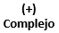
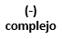
Tabla de priorización de Insights
Beneficios de la Flexibilidad Laboral (7)
Preferencia por Candidatos Masculinos (5)
Relevancia de la Capacitación (2)
Percepción de Incapacidad por Género (1)
Desafíos del Equilibrio Vida Laboral-Personal para Empresarios (15)
Capacitación en Diversidad e Inclusión (8)
Percepción de Incredulidad hacia Mujeres Empresarias (13)
Falta de Experiencia Laboral como Barrera de Entrada (11)
Compromiso con la Diversidad en la Academia (16)
Falta de Diversidad en las Oportunidades Laborales (12)
Importancia de la Capacitación en Herramientas Digitales (14)
Desigualdad en la Implementación de la Diversidad (4)
Discriminación por Edad (9)
Impacto de la Inflexibilidad Laboral (3)
Impacto Emocional por desempleo (10)
Necesidad de Capacitación en Habilidades Blandas (6)
Notes:
Según puntuación obtenida en el paso anterior, ubicar cada insights en el plano. La escala va desde 0 al puntaje máximo obtenido por cada insigth.

Slide 11
REFLEXIÓN
La inserción laboral de las mujeres sigue enfrentando desafíos importantes, principalmente relacionados con estereotipos de género y la falta de políticas laborales flexibles. Sin embargo, la educación y la capacitación constante aparecen como herramientas poderosas para romper estas barreras y avanzar profesionalmente. Además, los esfuerzos por promover la diversidad y la inclusión en los entornos laborales pueden mejorar significativamente la experiencia de las trabajadoras. Las historias subrayan la importancia de políticas públicas y privadas que promuevan la igualdad de oportunidades para las mujeres en todos los ámbitos del mercado laboral.

Slide 12

¿Cómo podríamos incrementar en un 50% la contratación de mujeres en empresas minoristas locales en la región de Valparaíso?
Desempeño (Performance) a Mejorar: El desempeño esperado es una mejora significativa en las tasas de contratación de mujeres en el sector minorista, que actualmente se encuentra subrepresentado. También se espera una mayor retención de trabajadoras, fomentando entornos laborales más inclusivos y satisfactorios, tanto para mujeres como para hombres.
Usuarios Sujetos Impactados:
Mujeres que buscan empleo en el sector minorista, especialmente aquellas que enfrentan barreras para ingresar al mercado laboral, como madres y trabajadoras jóvenes que requieren flexibilidad.
Empresas minoristas locales, que se verán beneficiadas al diversificar sus equipos y aprovechar el talento femenino.
Familias, al mejorar la conciliación entre la vida laboral y familiar, reduciendo las tensiones derivadas de las responsabilidades del hogar.

